Slide 1
স্বাগতম

Slide 2
পরিচিতি
মাহমুদুল হাসান
প্রভাষক (অর্থনীতি)
পুমবাইল এফ.ইউ. ফাজিল মাদরাসা
গৌরীপুর, ময়মনসিংহ।
Email-mhasan2280@gmail.com
শ্রেণি-একাদশ
বিষয়-তথ্য ও যোগাযোগ প্রযুক্তি
অধ্যায়-০১ (দ্বিতীয় অংশ)
সময়-৫০ মিনিট
তারিখ-১৫/০৫/২০১৯

Slide 3
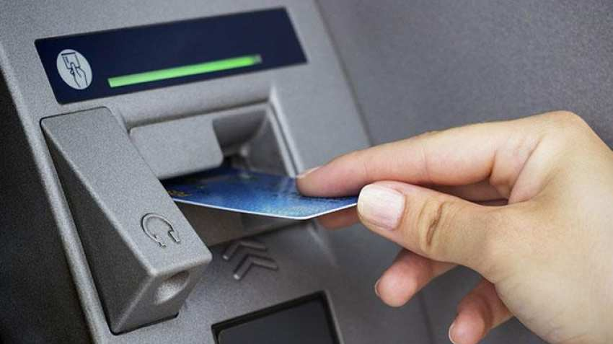
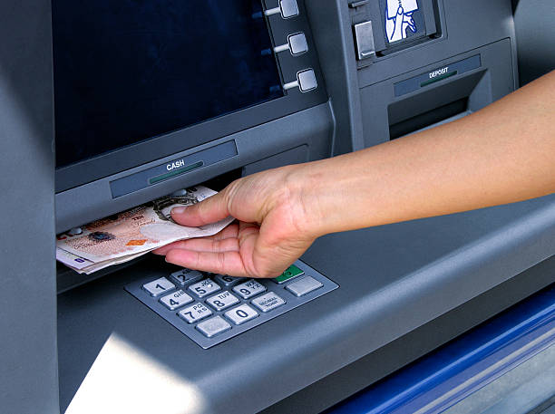
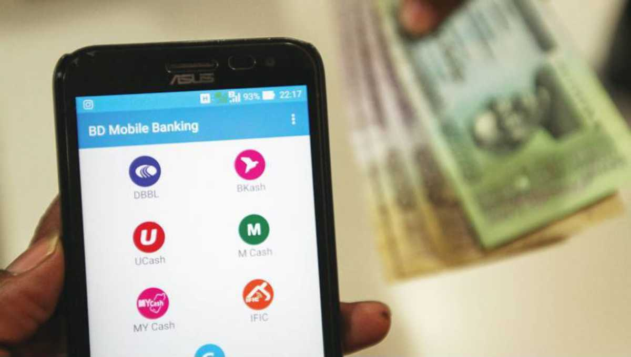
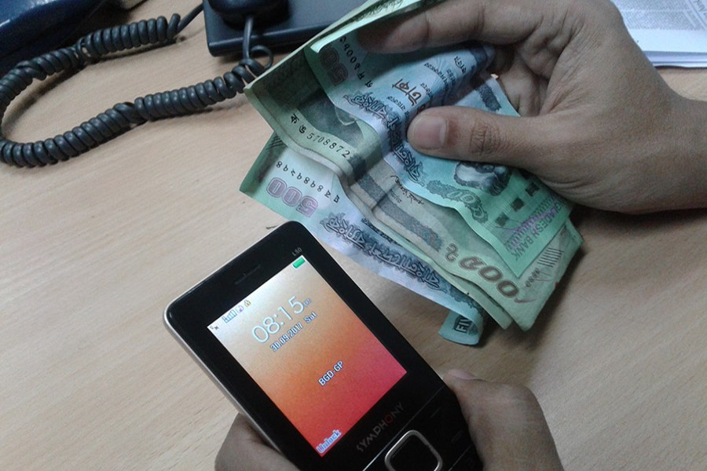
ATM মেশিনে
লেনদেন
মোবাইল ব্যাংকিং

Slide 4
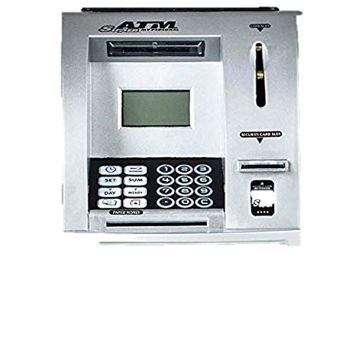
ই-কমার্স

Slide 5
শিখনফল
এই পাঠ শেষে শিক্ষার্থীরা ...
ই-কমার্সের ধারণা বর্ণনা করতে পারবে
ই-কমার্সের উপাদান গুলি ব্যাখ্যা করতে পারবে
ই-কমার্সের বৈশিষ্ট্য উল্লেখ করতে পারবে।

Slide 6
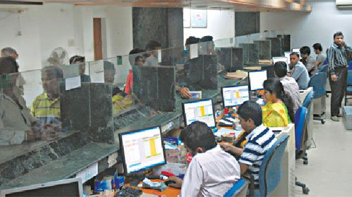
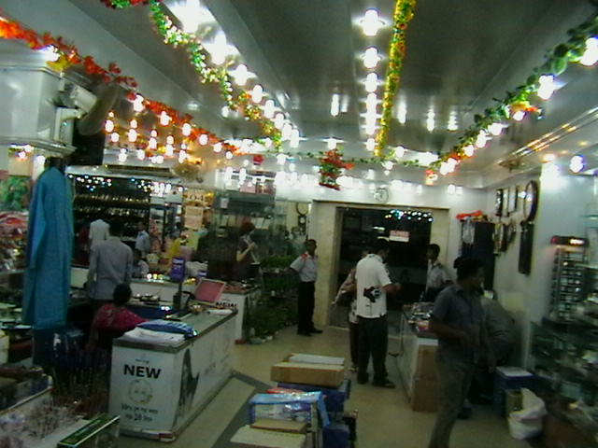
নিচের চিত্র দুটি লক্ষ্য কর
অনলাইন শপিং মল
১ নং চিত্রে কি দেখতে পাচ্ছ ?
অনলাইন ব্যাংকিং
২ নং চিত্রে কি দেখতে পাচ্ছ ?
অনলাইনে পণ্য কেনা-বেচা

Slide 7
নিচের ছবিতে কি দেখতে পাচ্ছ ?
ট্রেনের অন লাইন টিকেট সংগ্রহ

Slide 8
তাহলে ই-কমার্স কি ?
বর্তমান বিশ্বের প্রায় সকল দেশের মধ্যে বিস্তৃত ইন্টারনেটের মাধ্যমে ব্যক্তি কিংবা প্রতিষ্ঠানের মধ্যে পণ্য বা সেবা কেনা-বেচা বা লেনদেন করা বা সুযোগ সৃষ্টি করাকে ই-কমার্স বলে।
একক জিজ্ঞাসা ?

Slide 9
ই-কমার্স
কম্পিউটার
মোবাইল ফোন
কম্পিউটার
বুলেটিন বোর্ড
ইন্টারনেট
ইলেক্ট্রনিক্স মেইল
টেলিভিশন
ওয়েবসাইড
টেলিপ্রিন্টার
ই-কমার্সের উপাদান সমুহ

Slide 10
ই-কমার্সের বৈশিষ্ট্য সমুহ
সর্বব্যাপিতা ও সব জায়গায় প্রবেশ যোগ্যতা
পণ্য ও সেবার আন্তর্জাতিক মান রক্ষা
পণ্য বা সেবা এবং বিক্রেতা বা সরবরাহকারী সম্পর্কে তথ্যের প্রাচুর্যতা
ক্রেতা ও বিক্রেতার উভমুখী যোগাযোগ বা মিথস্ক্রিয়া
ব্যক্তিগত ভাবে যত্নশীলতা

Slide 11
বহু নির্বাচনী প্রশ্ন
মূল্যায়ন

Slide 12
অর্থপূর্ণ শব্দ সমুহ
মিথস্ক্রিয়া
পারস্পারিক ক্রিয়া প্রতিক্রিয়ায় লিপ্ত
হওয়া
ই-কমার্স
ইলেক্ট্রনিক্স মাধ্যমে ব্যবসা বাণিজ্য বা
লেনদেন
ATM
অটোমেটেড ট্রেলার মেশিন

Slide 13
বাড়ির কাজ
বাংলাদেশের সাথে বিশ্বের অন্যান্য দেশের ব্যবসা বাণিজ্যের ক্ষেত্রে ই-কমার্স কতটুকু ভূমিকা পালন করছে তা বিশ্লেষণ কর ।

Slide 14
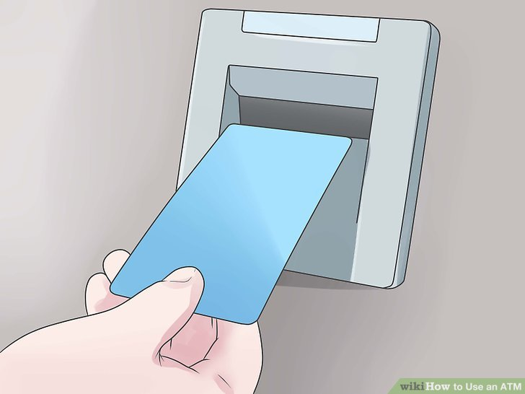
ধন্যবাদ সবাইকে

